Slide 1
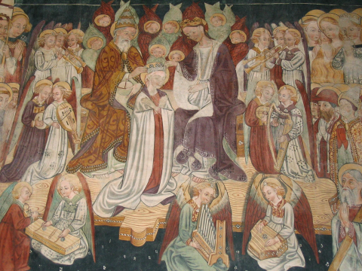

Slide 2
Deus enim regnum suum in duas partes divisit, Unam partem sibi retinuit, alteram Maria commisit Duae partes regni sui sunt justifia et misericordia... »

Slide 3
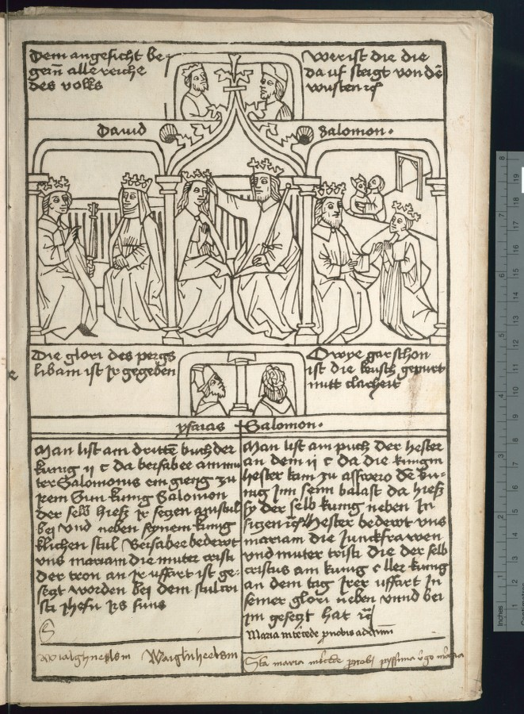

Slide 4
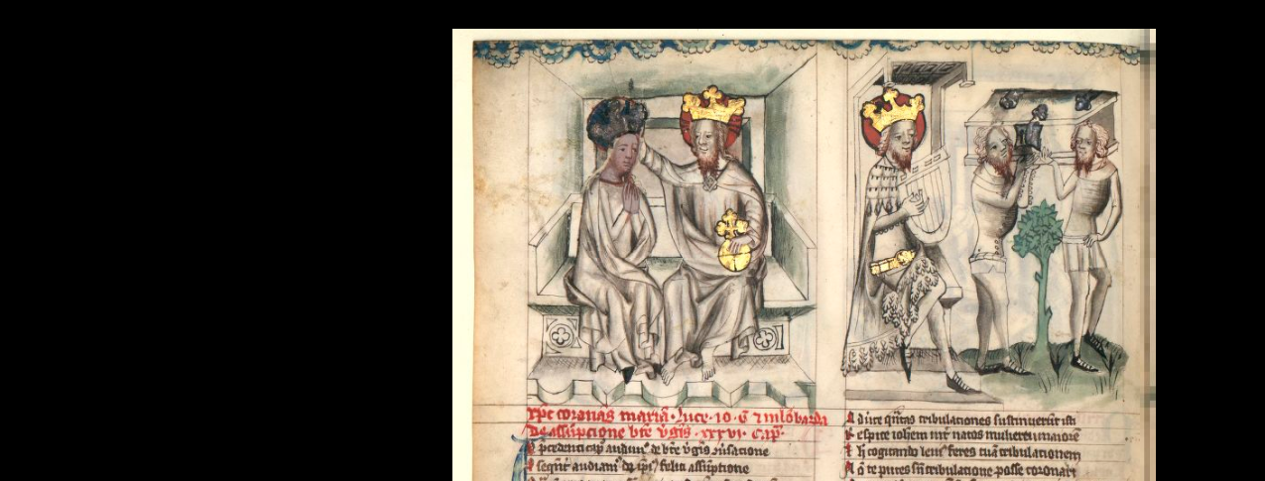

Slide 5
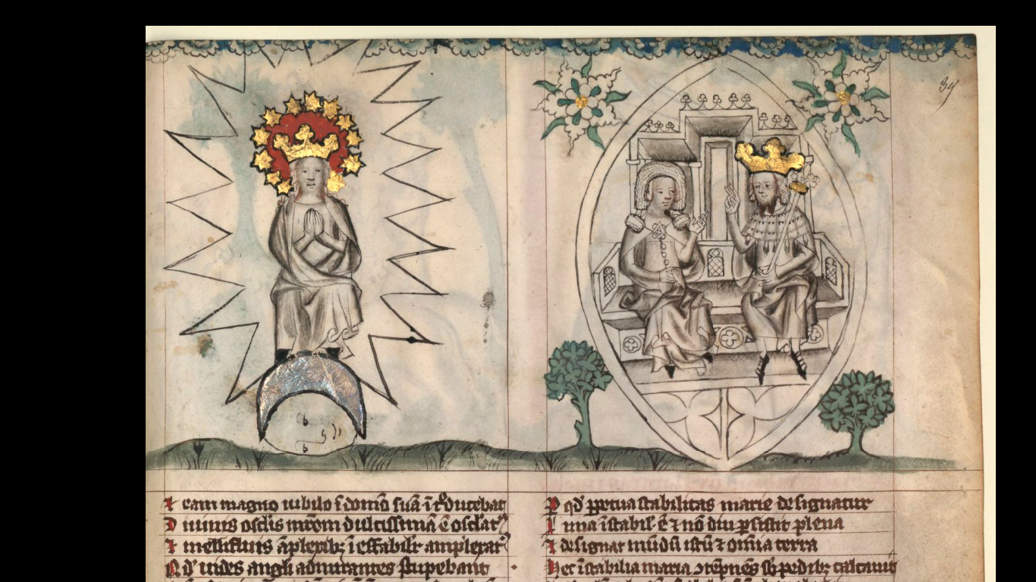

Slide 6
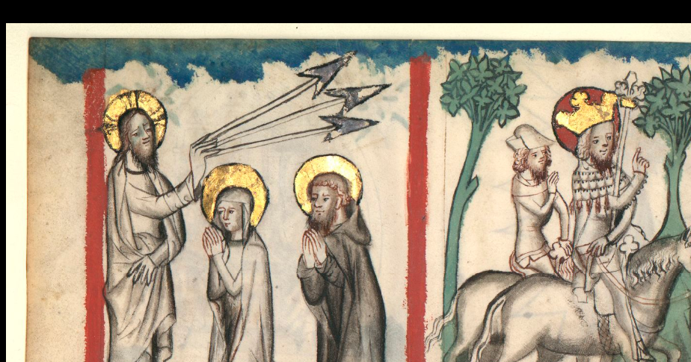

Slide 7
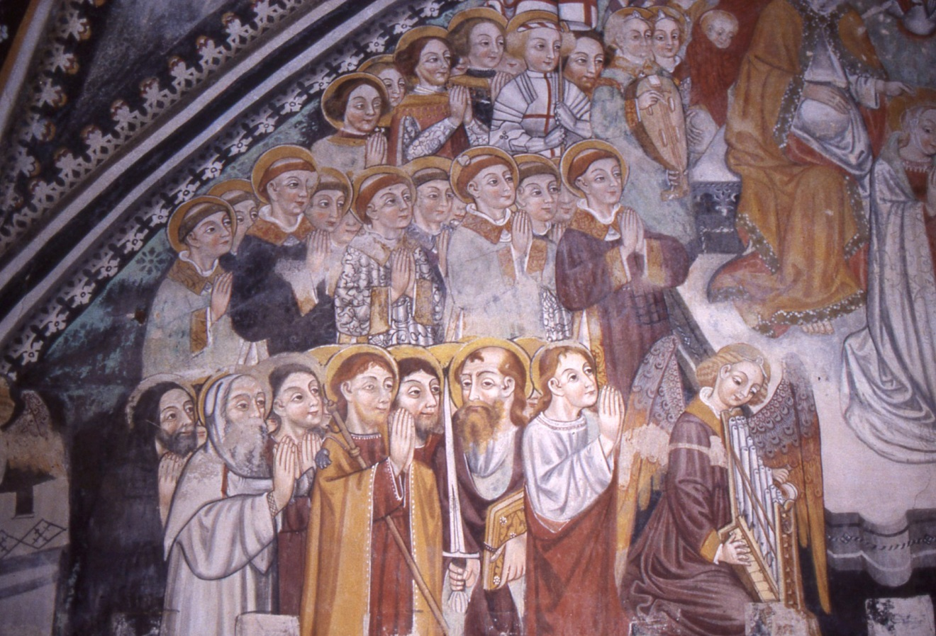

Slide 8
